Slide 1
Kosterní soustava Svalová soustava

Slide 2
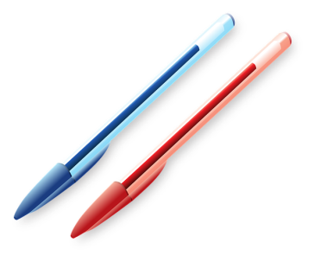
Co budeš potřebovat
Připrav si svou hlavu na nové informace
Připrav si psací potřeby
Připrav si své uši, aby ti žádná informace neunikla
Vytiskni si pracovní list
Připrav si blok na poznámky

Slide 3
Vysvětlivky
Oranžová šipka ti prozradí odpověď na předešlou otázku
U tohoto obrázku najdeš vždy otázku, na kterou se pokusíš odpovědět
Tento obrázek ti vždy prozradí nějakou zajímavost

Slide 4
Kosterní soustava
Kolik si myslíš, že je v našem těle kostí?

Slide 5
Kosterní soustava
Proč si myslíš, že je kostra pro naše tělo důležitá?

Slide 6
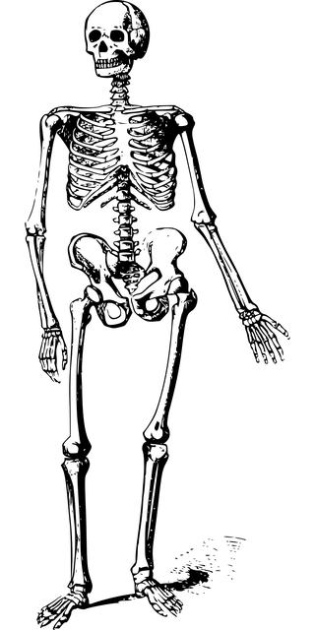
Kosterní soustava
V našem těle se nachází více jak 200 kostí
Každá kost se liší tvarem a funkcemi
Dlouhé kosti – horní a dolní končetiny
Ploché kosti – například lebka a žebra
Nepravidelné kosti – obratle (chrání vnitřní orgány)
Bez kostry by naše tělo nemělo žádný tvar, nemohlo by se pohybovat, důležité orgány by zůstaly bez ochrany

Slide 7
Kosterní soustava
Kost pažní
Lebka
Zápěstí
Lopatka
Žebra
Kost loketní
Pánev
Ruka (skládá se z 27 kostí)
Kost stehenní
Kost lýtková
Kost holení
Chodidlo (skládá se z 26 kostí)

Slide 8
Kosterní soustava
Novorozenec má 350 kostí, ale dospělý člověk pouze 206
Více než polovina kostí tvoří kostru končetin

Slide 9
Svalová soustava
Uhodneš, kolik máme v těle svalů?

Slide 10
Svalová soustava
Víš k čemu nám slouží svaly?

Slide 11
Svalová soustava
Sval – tkáň, která se stahuje a uvolňuje, čímž umožňuje tělu pohyb
Ve svale se mění palivo v energii a teplo
Svaly udržují vzpřímený postoj a správnou polohu kostí v kloubech
Svalová tkáň je nositelkou pohybu
Svaly reagují na signály vysílané prostřednictvím nervů z mozku

Slide 12
Svalová soustava
Rozlišujeme tři typy svalové tkáně:
Kosterní
Hladké
Srdeční
V těle jsou nejvíce zastoupeny kosterní svaly, která ve vrstvách pokrývají a obalují kosti
Svaly v akci -

Slide 13
Svalová soustava
Sval trapézový
Zevní šikmý sval břišní
Velký prsní sval
Deltový sval
Přímý sval břišní
Široký sval zádový
Čtyřhlavý sval stehenní
Hýždě
Dvojhlavý sval stehenní
Trojhlavý sval lýtkový
Krejčovský sval

Slide 14
Svalová soustava
V lidském těla máme více než 650 pojmenovaných svalů
Tvoří téměř polovinu tělesné hmotnosti

Slide 15
Pracovní list
Nyní si prosím připrav pracovní list a pokus se ho správně vyřešit

Slide 16
Použitá literatura
Smithová, M. (2009). Lidské tělo. Fragment.

